Slide 1
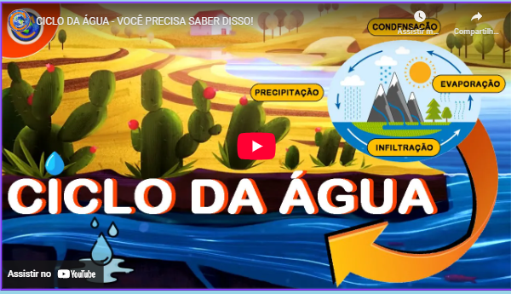



Desafio do ciclo da água
Assista ao vídeo sobre o Ciclo da Água:

Slide 2






Complete as peças que faltam.
Arraste e solte os processos abaixo para completar o ciclo da água. Depois, descreva cada processo no espaço fornecido.
Desafio do ciclo da água
EVAPORAÇÃO
PRECIPITAÇÃO
CONDENSAÇÃO
?
Adicione uma breve descrição aqui.
TRANSPIRAÇÃO
?
Adicione uma breve descrição aqui.
?
Adicione uma breve descrição aqui.
ESCOAMENTO
INFILTRAÇÃO E FLUXO DE ÁGUAS SUBTERRÂNEAS
ABSORÇÃO DAS PLANTAS

Slide 3
RESPOSTA
Desafio do ciclo da água
A água se move ao redor da Terra em um ciclo contínuo chamado de ciclo da água.
Ele é composto por três processos principais: evaporação, condensação e precipitação.
CONDENSAÇÃO
Na atmosfera, o vapor de água se transforma em líquido e forma nuvens, névoa e neblina.
TRANSPIRAÇÃO
PRECIPITAÇÃO
Água líquida ou sólida cai na superfície terrestre como chuva, neve e granizo.
EVAPORAÇÃO
A água líquida (de rios, lagos e oceanos) se torna vapor de água.
ESCOAMENTO
ABSORÇÃO DAS PLANTAS
INFILTRAÇÃO E FLUXO DE ÁGUAS SUBTERRÂNEAS

Slide 4

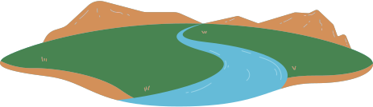




Página de Recursos

